Slide 1
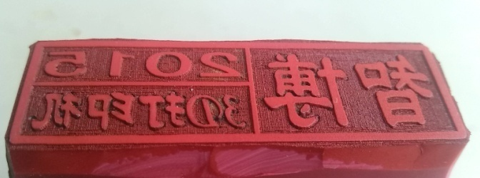
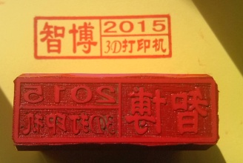
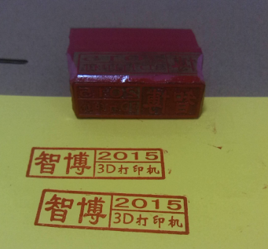

Slide 2
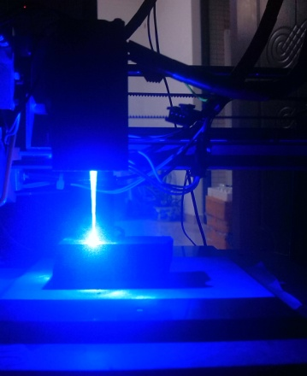
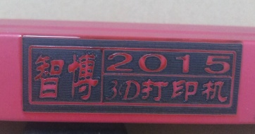
刚雕刻出来是黑色的，需要用牙刷沾水清洁。
雕刻过程有一定的烟雾，故光柱效果很明显，
这是关断房间灯光拍摄的效果。

Slide 3
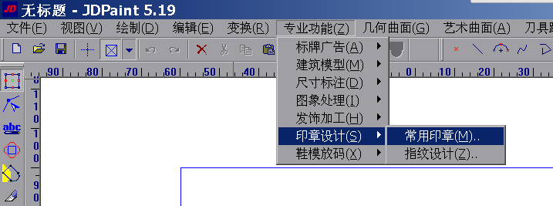

Slide 4
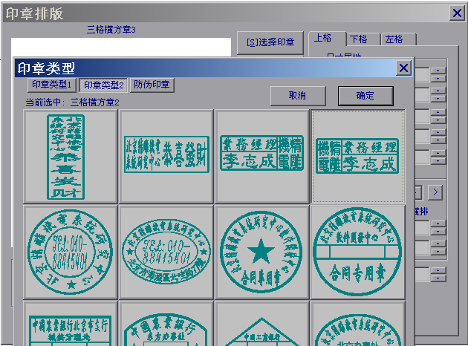

Slide 5
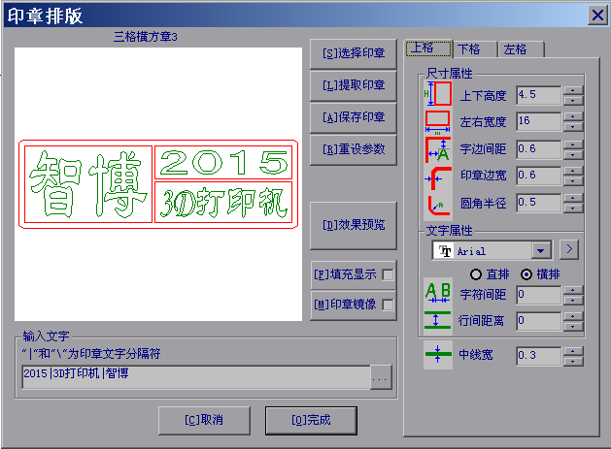

Slide 6
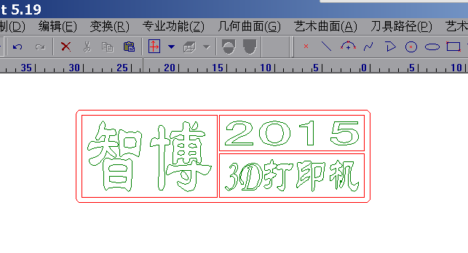
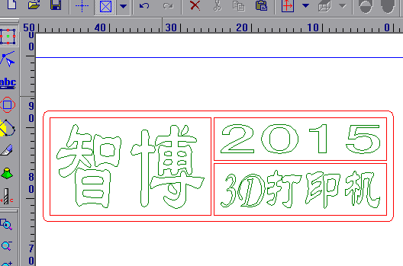

Slide 7
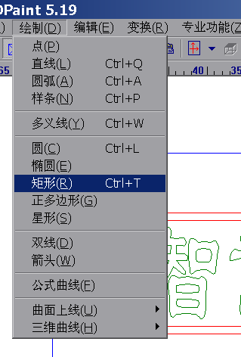
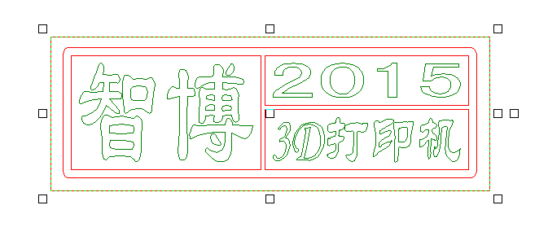

Slide 8
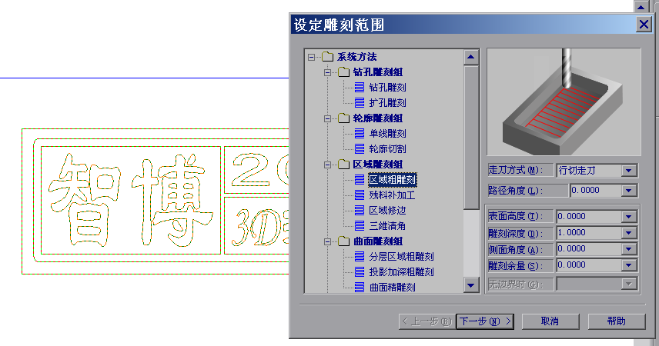

Slide 9
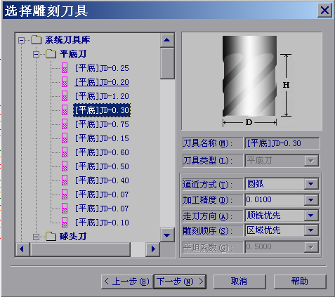

Slide 10
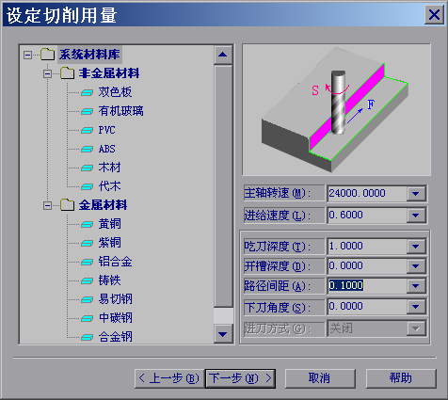

Slide 11
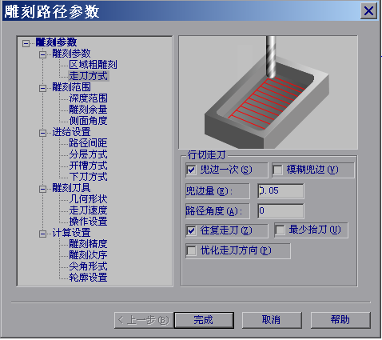

Slide 12



Slide 13
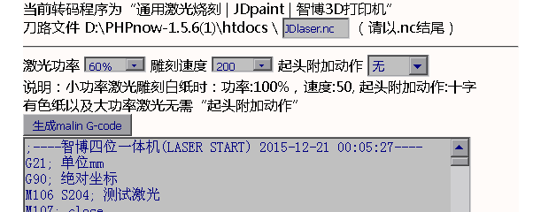
接下来是输出刀路和转码，会有专门的PPT来结束。
可以在转码程序中设置激光功率和速度。
速度选择300mm/min
功率选择 80%，或100%，
功率小可以雕刻的更精细，但速度要放慢，否则雕刻深度不够。
Z轴高度要调整到激光焦点正好落在橡胶表面，这样雕刻光斑小，更精细

